Slide 1
锦囊妙计（2）

Slide 2
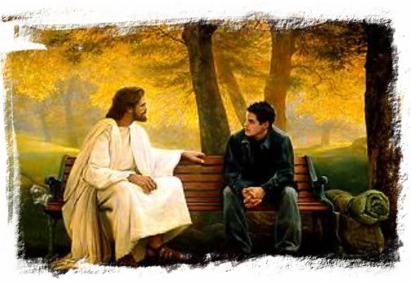

Slide 3
约翰福音第14章
¹ 你们心里不要忧愁（Let not your heart be troubled）；你们信神，也当信我。
² 在我父的家里有许多住处；若是没有，我就早已告诉你们了。我去原是为你们预备地方去。
³ 我若去为你们预备了地方，就必再来接你们到我那里去，我在那里，叫你们也在那里。
⁴ 我往那里去，你们知道；那条路，你们也知道（有古卷作：我往那里去，你们知道那条路）。
西1:18 他也是教会全体之首。他是元始，是从死里首先复生的，使他可以在凡事上居首位。1:19 因为父喜欢叫一切的丰盛在他里面居住。1:20 既然藉着他在十字架上所流的血成就了和平，便藉着他叫万有―无论是地上的、天上的―都与自己和好了。

Slide 4
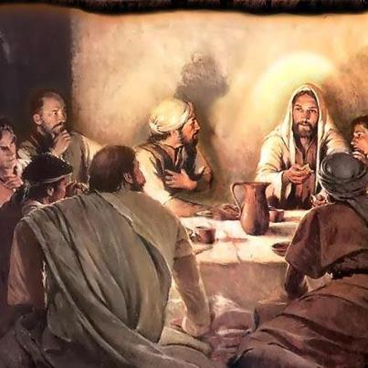
约翰福音第14章
⁵ 多马对他说：主阿，我们不知道你往那里去，怎么知道那条路呢？
⁶ 耶稣说我就是道路、真理、生命；若不藉着啊我，没有人能到父那里去。
⁷ 你们若认识我，也就认识我的父。从今以后，你们认识他，并且已经看见他。

Slide 5
约翰福音第14章
⁸ 腓力对他说：求主将父显给我们看，我们就知足了。⁹ 耶稣对他说：腓力，我与你们同在这么长久，你还不认识我么？人看见了我，就是看见了父；你怎么说将父显给我们看呢？¹⁰ 我在父里面，父在我里面，你不信么？我对你们所说的话，不是凭着自己说的，乃是住在我里面的父做他自己的事。

Slide 6
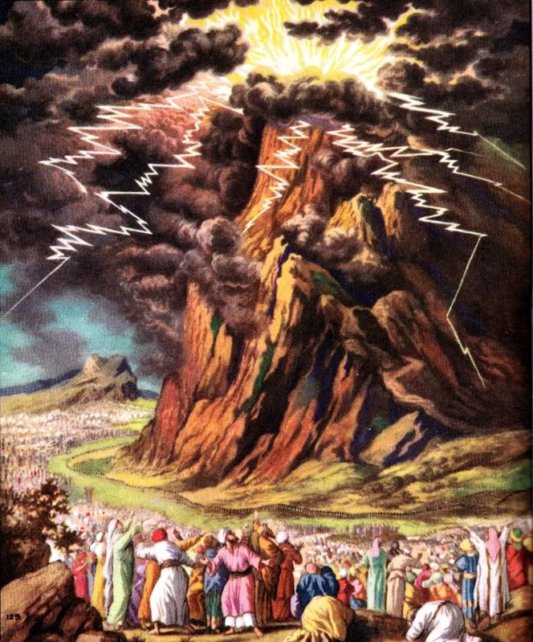
约翰福音第14章
⁸ 腓力对他说：求主将父显给我们看，我们就知足了。⁹ 耶稣对他说：腓力，我与你们同在这么长久，你还不认识我么？人看见了我，就是看见了父；你怎么说将父显给我们看呢？¹⁰ 我在父里面，父在我里面，你不信么？我对你们所说的话，不是凭着自己说的，乃是住在我里面的父做他自己的事。

Slide 7
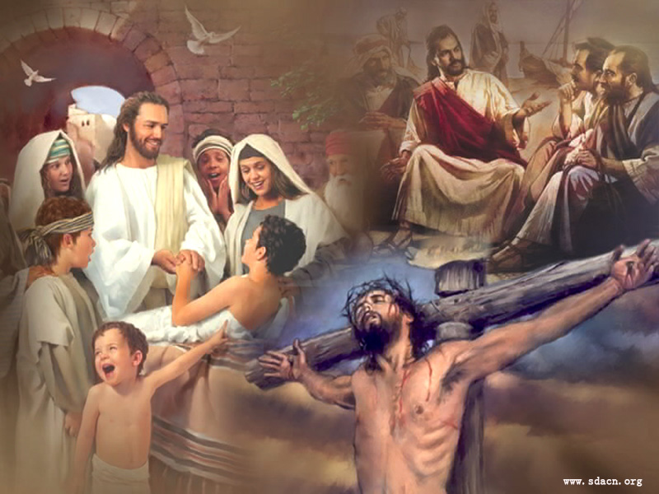
约翰福音第14章
⁸ 腓力对他说：求主将父显给我们看，我们就知足了。⁹ 耶稣对他说：腓力，我与你们同在这么长久，你还不认识我么？人看见了我，就是看见了父；你怎么说将父显给我们看呢？¹⁰ 我在父里面，父在我里面，你不信么？我对你们所说的话，不是凭着自己说的，乃是住在我里面的父做他自己的事。
约1:18 从来没有人看见神，只有在父怀里的独生子将他表明出来。

Slide 8
约翰福音第14章
⁸ 腓力对他说：求主将父显给我们看，我们就知足了。⁹ 耶稣对他说：腓力，我与你们同在这么长久，你还不认识我么？人看见了我，就是看见了父；你怎么说将父显给我们看呢？¹⁰ 我在父里面，父在我里面，你不信么？我对你们所说的话，不是凭着自己说的，乃是住在我里面的父做他自己的事。
约一1:1 论到从起初原有的生命之道，就是我们所听见、所看见、亲眼看过、亲手摸过的。1:2 这生命已经显现出来，我们也看见过，现在又作见證，将原与父同在、且显现与我们那永远的生命、传给你们。1:3 我们将所看见、所听见的传给你们，使你们与我们相交。我们乃是与父并他儿子耶稣基督相交的。

Slide 9
约翰福音第14章
⁸ 腓力对他说：求主将父显给我们看，我们就知足了。⁹ 耶稣对他说：腓力，我与你们同在这么长久，你还不认识我么？人看见了我，就是看见了父；你怎么说将父显给我们看呢？¹⁰ 我在父里面，父在我里面，你不信么？我对你们所说的话，不是凭着自己说的，乃是住在我里面的父做他自己的事。
林前6:15 岂不知你们的身子是基督的肢体么？我可以将基督的肢体作为娼妓的肢体么？断乎不可！6:16 岂不知与娼妓联合的，便是与他成为一体么？因为主说：二人要成为一体。6:17 但与主联合的，便是与主成为一灵。

Slide 10
约翰福音第14章
⁸ 腓力对他说：求主将父显给我们看，我们就知足了。⁹ 耶稣对他说：腓力，我与你们同在这么长久，你还不认识我么？人看见了我，就是看见了父；你怎么说将父显给我们看呢？¹⁰ 我在父里面，父在我里面，你不信么？我对你们所说的话，不是凭着自己说的，乃是住在我里面的父做他自己的事。
弗5:28 丈夫也当照样爱妻子，如同爱自己的身子；爱妻子便是爱自己了。5:29 从来没有人恨恶自己的身子，总是保养顾惜，正象基督待教会一样，5:30 因我们是他身上的肢体（有古卷在此有：就是他的骨他的肉）。5:31 为这个缘故，人要离开父母，与妻子连合，二人成为一体。5:32 这是极大的奥秘，但我是指着基督和教会说的。

Slide 11
约翰福音第14章
⁸ 腓力对他说：求主将父显给我们看，我们就知足了。⁹ 耶稣对他说：腓力，我与你们同在这么长久，你还不认识我么？人看见了我，就是看见了父；你怎么说将父显给我们看呢？¹⁰ 我在父里面，父在我里面，你不信么？我对你们所说的话，不是凭着自己说的，乃是住在我里面的父做他自己的事。
加2:20 我已经与基督同钉十字架，现在活着的不再是我，乃是基督在我里面活着；并且我如今在肉身活着，是因信神的儿子而活；他是爱我，为我捨己。
西3:3 因为你们已经死了，你们的生命与基督一同藏在神里面。3:4 基督是我们的生命，他显现的时候，你们也要与他一同显现在荣耀里。

Slide 12
约翰福音第14章
⁸ 腓力对他说：求主将父显给我们看，我们就知足了。⁹ 耶稣对他说：腓力，我与你们同在这么长久，你还不认识我么？人看见了我，就是看见了父；你怎么说将父显给我们看呢？¹⁰ 我在父里面，父在我里面，你不信么？我对你们所说的话，不是凭着自己说的，乃是住在我里面的父做他自己的事。
弗3:17 使基督因你们的信，住在你们心里，叫你们的爱心有根有基，3:18 能以和众圣徒一同明白基督的爱是何等长阔高深，3:19 并知道这爱是过于人所能测度的，便叫神一切所充满的，充满了你们。3:20 神能照着运行在我们心里的大力充充足足的成就一切，超过我们所求所想的。

Slide 13
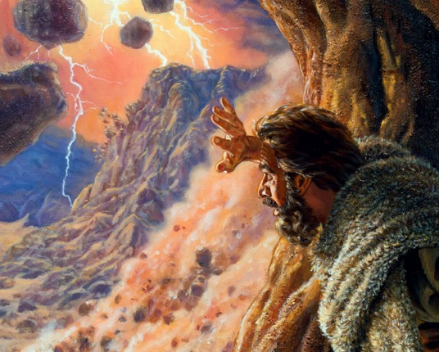
约翰福音第14章
王上19:11 耶和华说：你出来站在山上，在我面前。那时耶和华从那里经过，在他面前有烈风大作，崩山碎石，耶和华却不在风中；风后地震，耶和华却不在其中；19:12 地震后有火，耶和华也不在火中；火后有微小的声音。19:13 以利亚听见，就用外衣蒙上脸，出来站在洞口。有声音向他说：以利亚啊，你在这里做甚么？

Slide 14
约翰福音第14章

Slide 15
约翰福音第14章
林前6:12 凡事我都可行，但不都有益处。凡事我都可行，但无论那一件，我总不受他的辖制。

Slide 16
约翰福音第14章
¹¹ 你们当信我，我在父里面，父在我里面；即或不信，也当因我所做的事信我。
¹² 我实实在在的告诉你们，我所做的事，信我的人也要做，并且要做比这更大的事，因为我往父那里去。
¹³ 你们奉我的名无论求甚么，我必成就，叫父因儿子得荣耀。
¹⁴ 你们若奉我的名求甚么，我必成就。

